Slide 1



追 忆 似 水 年 华
毕业季第二弹

Slide 2


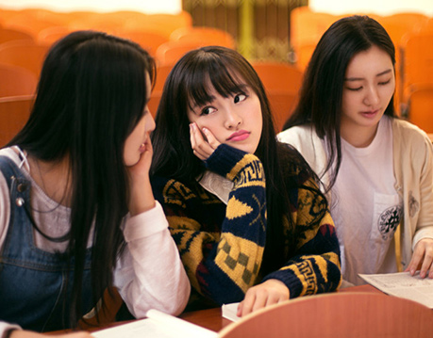
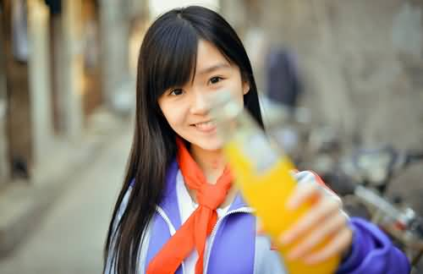

Slide 3


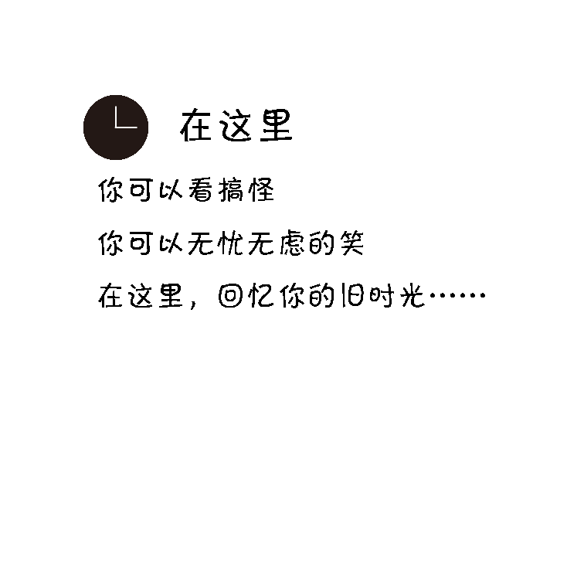


Slide 4


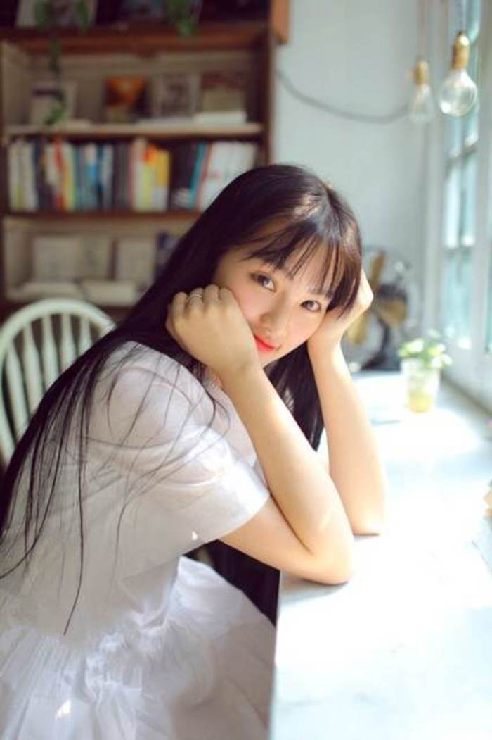
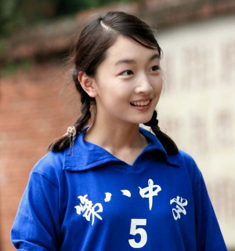

花香， 偷偷沁入了心田，
沉醉， 让我忘记了流年。
不愿翻开逝去记忆的诗篇，
那无处安葬的青春，
消散不去的影线。

Slide 5





Slide 6




Slide 7





珍惜
不管未来有多遥远，
成长的路上有你有我。
友情
不管相逢在什么时候，
我们是永远的朋友。
珍重
不管岁月有多长久，
请珍惜相聚的每一刻。

Slide 8
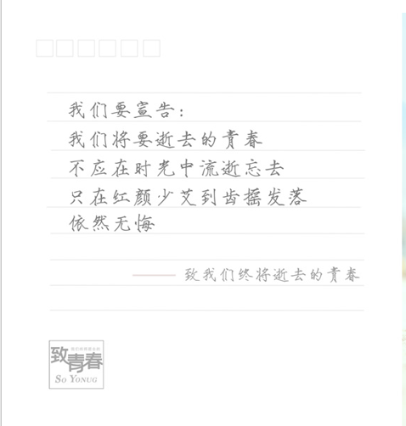




Slide 9

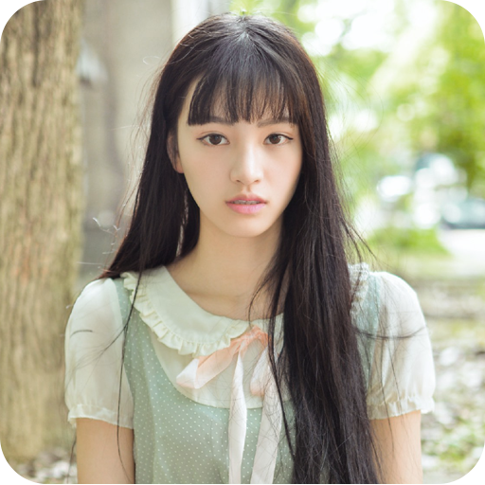
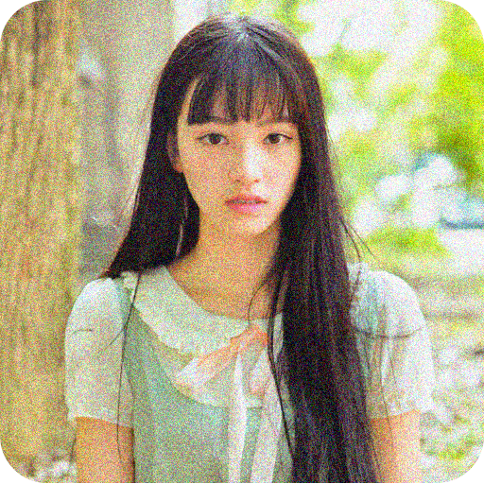

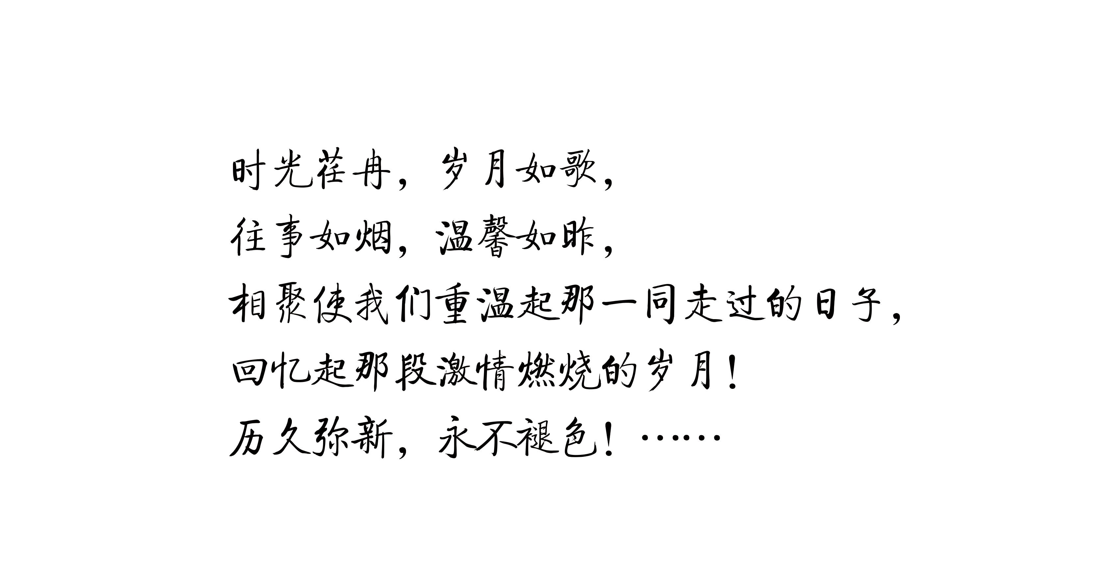

Slide 10

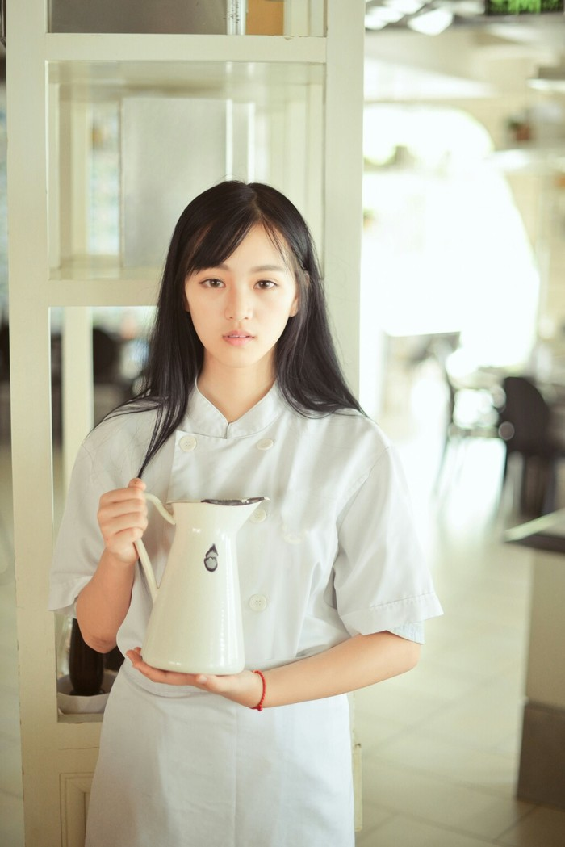


Slide 11

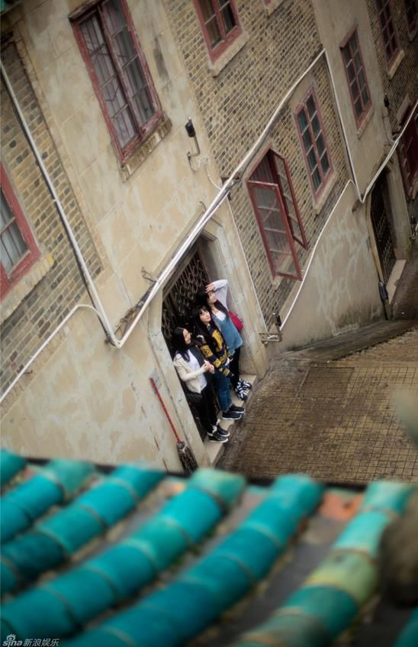
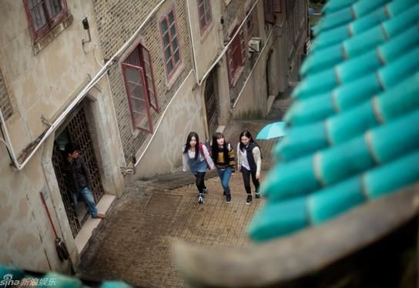


Slide 12
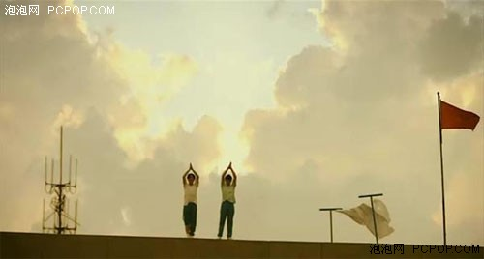

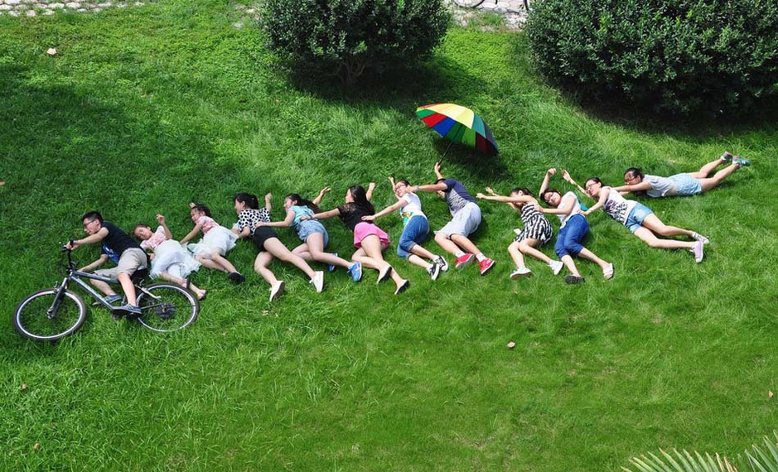


Slide 13






Slide 14

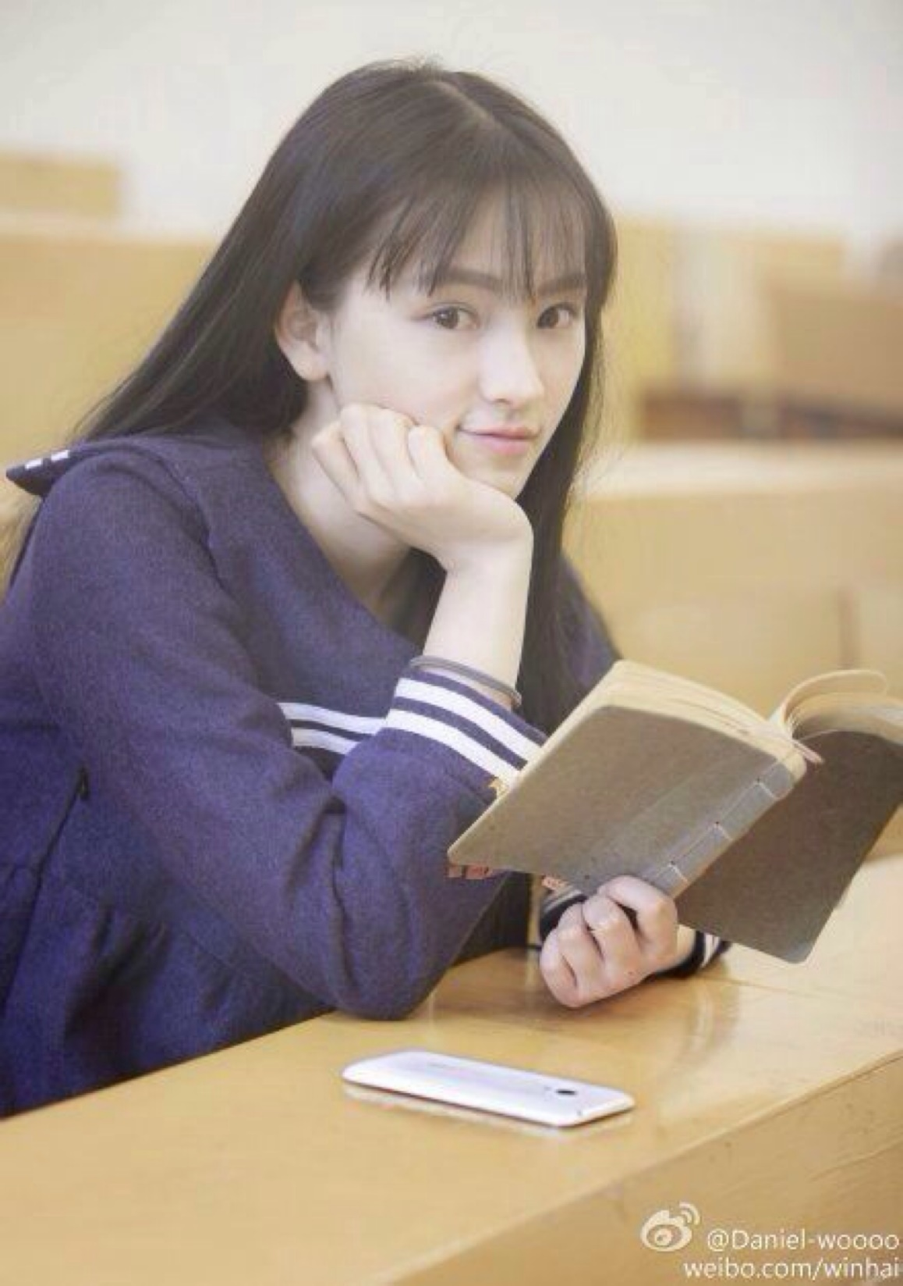
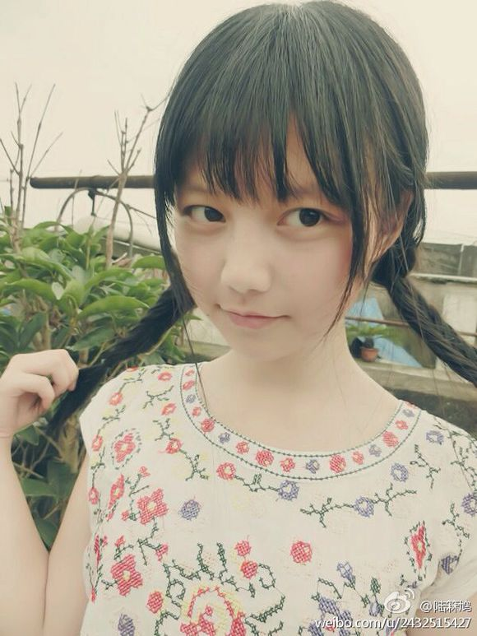



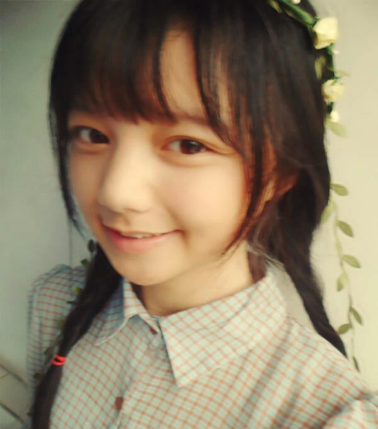



Slide 15

NIVAN PPT
青春的花开花谢让我疲惫却不后悔，
四季的雨飞雪飞让我心醉却不堪憔悴。
轻轻的风青青的梦，轻轻的晨晨昏昏，
淡淡的云淡淡的泪，淡淡的年年岁岁

Slide 16

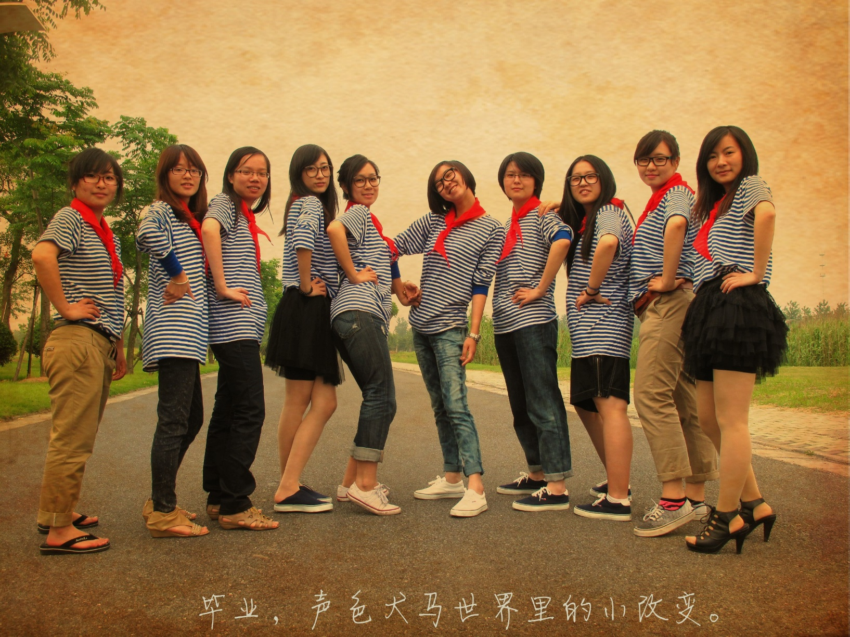



Slide 17
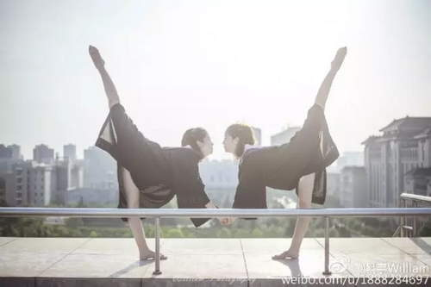



Slide 18
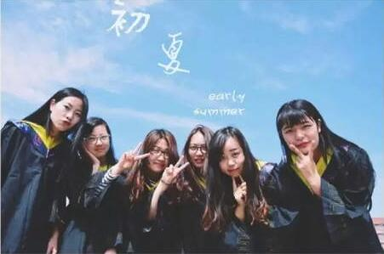
那年夏天

Slide 19




Slide 20
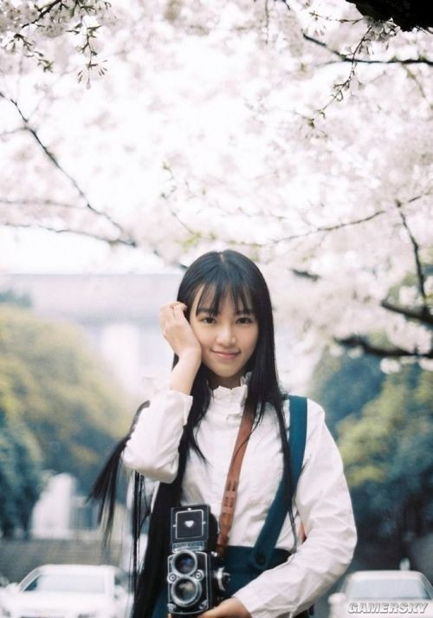



Slide 21
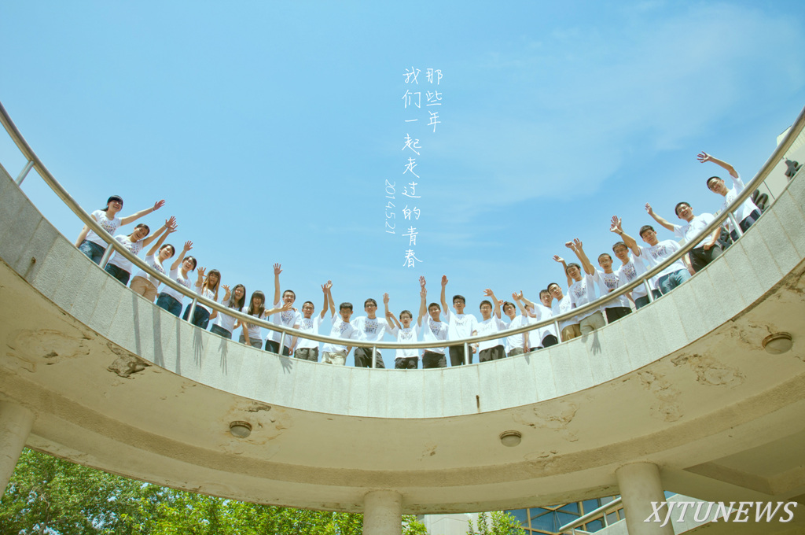

Slide 22


雁过无痕，岁月流转，时光不再
所有美丽的相遇是首诗，
所有挥手的别离是从诗里飘选的歌，
在风里，在云里，
浅唱在年华的角落里。

Slide 23

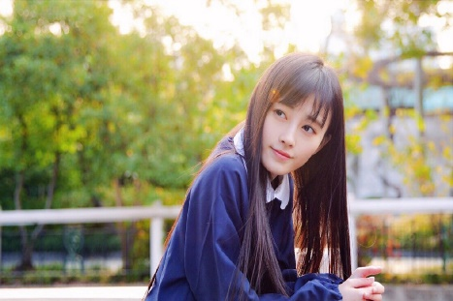




N
I
V
A
N

Slide 24


致青春
青春
时光

Slide 25



